Slide 1
Unidad II Programación sobre la base de datos PL/SQL
@Jacob Diaz
Profesor de cátedra Programación de Base de Datos
Sede Puente Alto
Duoc

Slide 2
11- Subprogramas : Triggers
Conceptos Claves:
Los triggers (disparadores) son bloques asociados a una tabla y que se ejecutan automáticamente cuando ocurre una operación DML (Insert, Delete, Update) sobre esa tabla.
Un trigger no puede llevar el comando Commit o Rollback
Los triggers sobre tablas no son los únicos existentes. También existen sobre vistas, o sobre base de datos o esquema.
Permiten implementar reglas de negocio: como por ejemplo: cuando el inventario de un producto se encuentra por debajo de lo establecido, se puede generar una orden de compra en forma automática.
PBD

Slide 3
11- Subprogramas : Triggers
Sintaxis:
CREATE [OR REPLACE] TRIGGER «nombre_trigger» {BEFORE|AFTER} {DELETE|INSERT|UPDATE [OF col1, col2, ..., colN] ON «nombre_tabla» [FOR EACH ROW ] [WHEN («condicion»)] ] DECLARE ……. BEGIN ...... [EXCEPTION]
…. END «nombre_trigger»;
PBD

Slide 4
11- Subprogramas : Triggers
Sintaxis:
Donde:
nombre trigger: Nombre trigger a ser creado
{BEFORE|AFTER} : Indica si el trigger se ejecuta antes o después de la sentencia que disparó al trigger
{DELETE|INSERT|UPDATE [OF col1, col2, ..., colN] : Indica cual (o cuales) evento está asociado al trigger. Opcionalmente, para el caso de actualización se puede especificar las columnas cuya modificación dispara al trigger.
[FOR EACH ROW [WHEN («condicion»)] ]: Indica si el trigger se ejecuta a nivel de fila, es decir, por cada registro afectado por el trigger. Opcionalmente se puede agregar una condición para filtrar los registros afectados
PBD

Slide 5

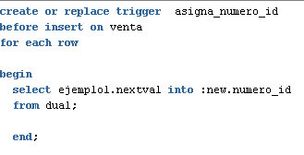
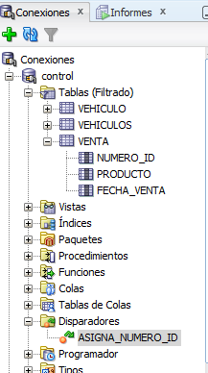
11- Subprogramas : Triggers
Ejemplo de Trigger:
Trigger Declarado
PBD

Slide 6
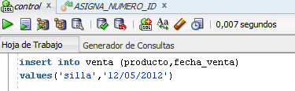
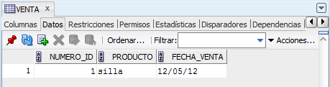
11- Subprogramas : Triggers
Ejemplo de Trigger:
Para que se ejecute el trigger, debemos invocar la sentencia DML asociada (insert). Consideremos que dicho trigger asigna un identificador cada vez se ingresa un nuevo registro a la tabla venta
Fijarse que en el insert no se asignó valor al campo «numero_id». Sin embargo, en la tabla aparece un valor. Eso implica que nuestro trigger ha funcionado
PBD

Slide 7
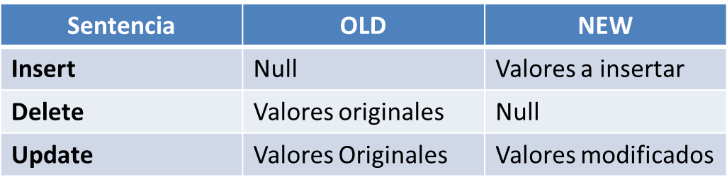
11- Subprogramas : Triggers
Variables OLD y NEW:
Dentro del ámbito de un trigger existen dos variables (OLD , NEW) que no es necesario declararlas y ambas son de tipo %ROWTYPE
Dichas variables contienen una copia del registro antes (OLD) y después (NEW) de la acción de la sentencia DML asociada (ver ejemplo del trigger anterior).
Estas variables son sólo válidas cuando el trigger es a nivel de fila
PBD

Slide 8
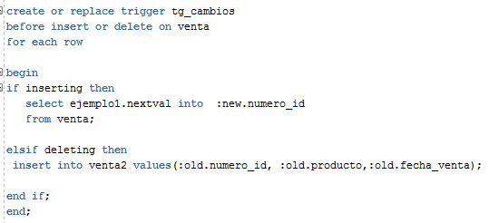
11- Subprogramas : Triggers
Predicados :
Dentro de un trigger se pueden utilizar predicados, que retornan valores booleanos, para identificar varios eventos que están realizando, para utilizarlo se indica el operador or
Inserting: Devuelve verdadero si la instrucción que disparó el trigger fue un «Insert»
Updating: Devuelve verdadero si la instrucción que disparó el trigger fue un «Update»
Deleting: Devuelve verdadero si la instrucción que disparó el trigger fue un «Delete»
PBD

Slide 9


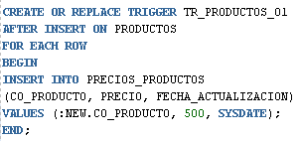

11- Subprogramas : Triggers
Ejemplos:
Se tienen las siguientes Tablas:
El siguiente ejemplo muestra un trigger que inserta un registro en la tabla precios_productos cada vez que insertamos un nuevo registro en la tabla productos:
El trigger se ejecutara cuando sobre la tabla productos se ejecute una sentencia INSERT
PBD

Slide 10
11- Subprogramas : Triggers
Eliminación y desactivación de triggers :
Para eliminar un trigger se utiliza:
Drop trigger «nombre_trigger»;
Para desactivar un trigger se utiliza
Alter trigger «nombre_trigger» disable;
Para activar un trigger se utiliza
Alter trigger «nombre_trigger» enable;
Para activar todos los trigger de una tabla se utiliza
Alter table «nombre_tabla» enable all triggers;
PBD

Slide 11
11- Subprogramas : Triggers
Tablas Mutantes
Uno de los errores mas comunes que se producen en la ejecución de un trigger es el de tabla mutante
Una tabla mutante es aquella que está siendo modificada por una sentencia SQL (insert, delete, update)
Lo anterior implica que dicha tabla no puede ser consultada
La solución general mas recurrente (no siempre se puede aplicar) es realizar una copia de los registros que se modificarán por el trigger en una tabla temporal y luego sobre esta tabla temporal realizar las acciones requeridas
PBD

